Slide 1



Data Engineer
Введение в Python: Переменные, типы данных и операторы

Slide 2

Цели занятия:
01
Познакомиться с основными концепциями переменных, типов данных и операторов в языке программирования Python
02
Научиться применять это на практике

Slide 3

Переменные и типы данных

Slide 4

Переменная — это именованная область памяти, которая используется для хранения данных.
В Python переменные не требуют явного объявления типа данных и могут менять свой тип во время выполнения программы.

Slide 5
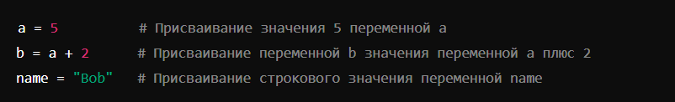
Переменной можно присвоить значение

Slide 6
Целые числа (int): используются для хранения целых чисел
Числа с плавающей точкой (float): используются для хранения чисел с дробной частью
Строки (str): используются для хранения текста
Логические значения (bool): используются для хранения значений истины (True) или лжи (False)
Списки (list): используются для хранения упорядоченных коллекций элементов, которые могут быть изменены
Кортежи (tuple): используются для хранения упорядоченных коллекций элементов, которые не могут быть изменены
Словари (dict): используются для хранения пар ключ-значение
Множества (set): используются для хранения уникальных элементов

Slide 7
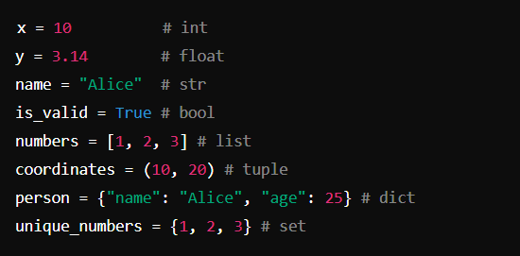

Slide 8
Операторы

Slide 9
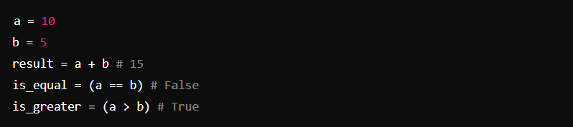
Операторы в Python используются для выполнения операций над переменными и значениями.

Slide 10
Операторы в Python делятся на несколько категорий:
Арифметические
Операторы сравнения
Логические операторы
Операторы присваивания
Другие

Slide 11
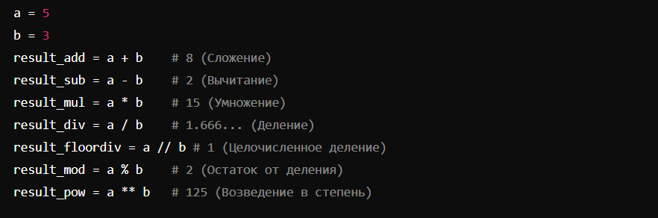
Арифметические

Slide 12
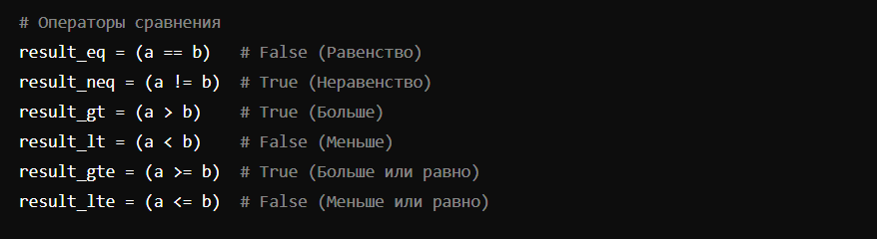
Операторы сравнения

Slide 13
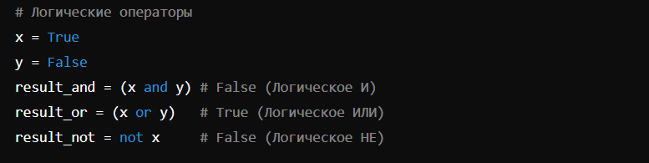
Логические операторы

Slide 14
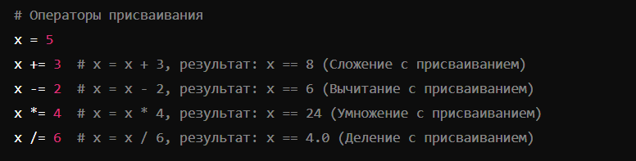
Операторы присваивания

Slide 15
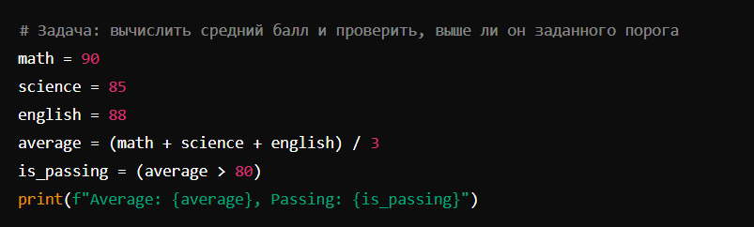
Пример использования оператора

Slide 16

Мы начинаем!
Попрактикуемся
Задание 1: Напишите программу, которая запрашивает у пользователя два числа, выполняет с ними арифметические операции (сложение, вычитание, умножение, деление) и выводит результаты.
Задание 2: Разработайте программу для расчета общей стоимости покупок, используя списки товаров и их цен. Используйте ввод данных от пользователя и арифметические операции для подсчета стоимости и вывод итоговой суммы.

Slide 17

Вопросы и ответы
Ваши вопросы?

Slide 18
Вопросы и ответы
Теперь мои вопросы :)

Slide 19
Домашнее задание

Slide 20

Что нужно сделать дома?
Создайте переменную x и присвойте ей значение 10. Выведите значение переменной на экран.
Создайте переменные name (строка), age (число) и is_student (булевый тип). Выведите их значения.
Напишите программу, которая запрашивает у пользователя три числа, сравнивает их между собой и выводит максимальное и минимальное число.

